Slide 1
Podstata Hedvábné stezky a její význam v současnosti – snaha o její obnovení
Říše podél Hedvábné stezky

Slide 2
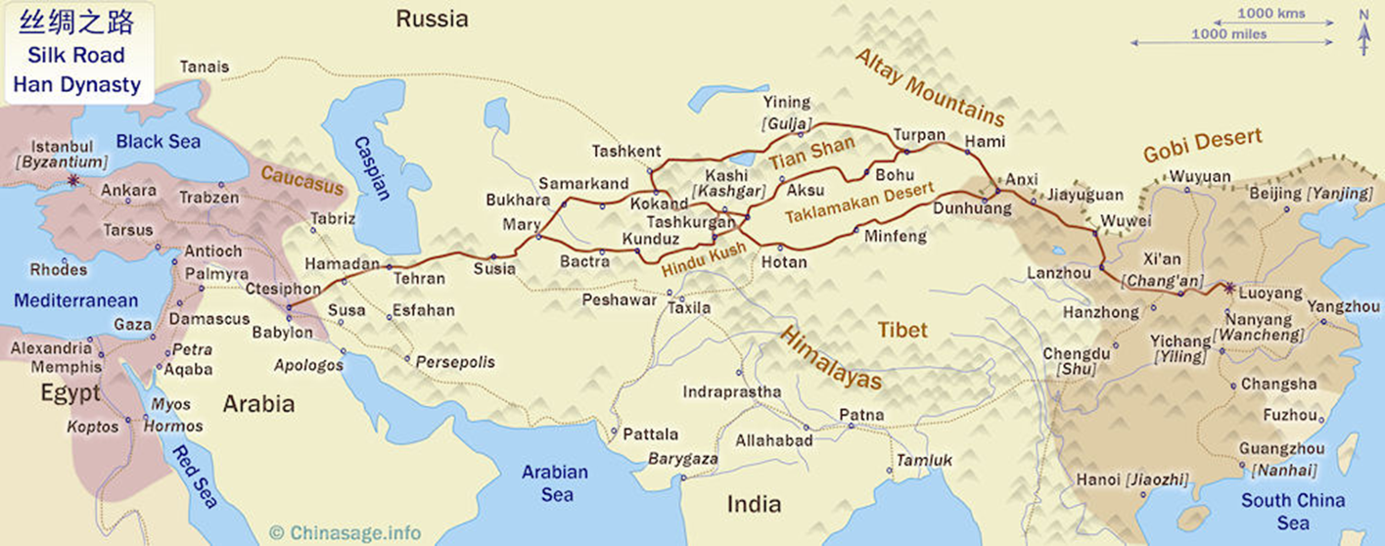
Hlavní zastávky

Slide 3
Hedvábná stezka
Síť stezek a obchodních stanovišť, oáz, měst
  od východu: Čchang-an (nyní Si-an)
  k západu: Byzanci (Konstantinopol), Antiochii, Damašku
Přenos
  víc než jen zboží
  přenos znalostí, myšlenek, kultury

Slide 4
Rozprostírala se na pevnině i na moři v délce asi 8 000 km
Obchod na Hedvábné stezce byl významným faktorem rozvoje velkých civilizací Číny, Mezopotámie, Persie Indie a Říma

Slide 5
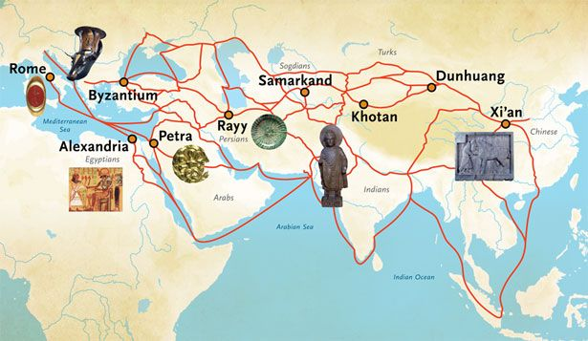

Slide 6
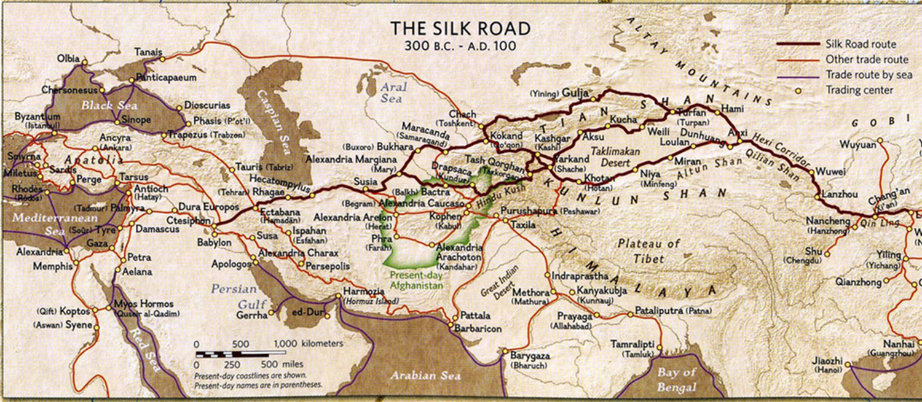

Slide 7
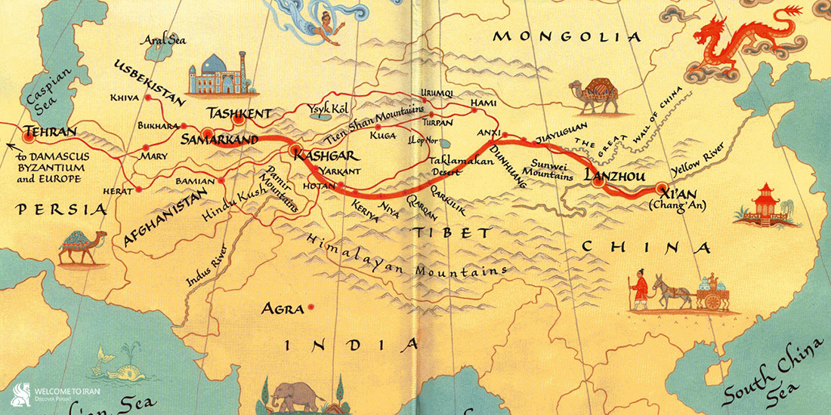

Slide 8
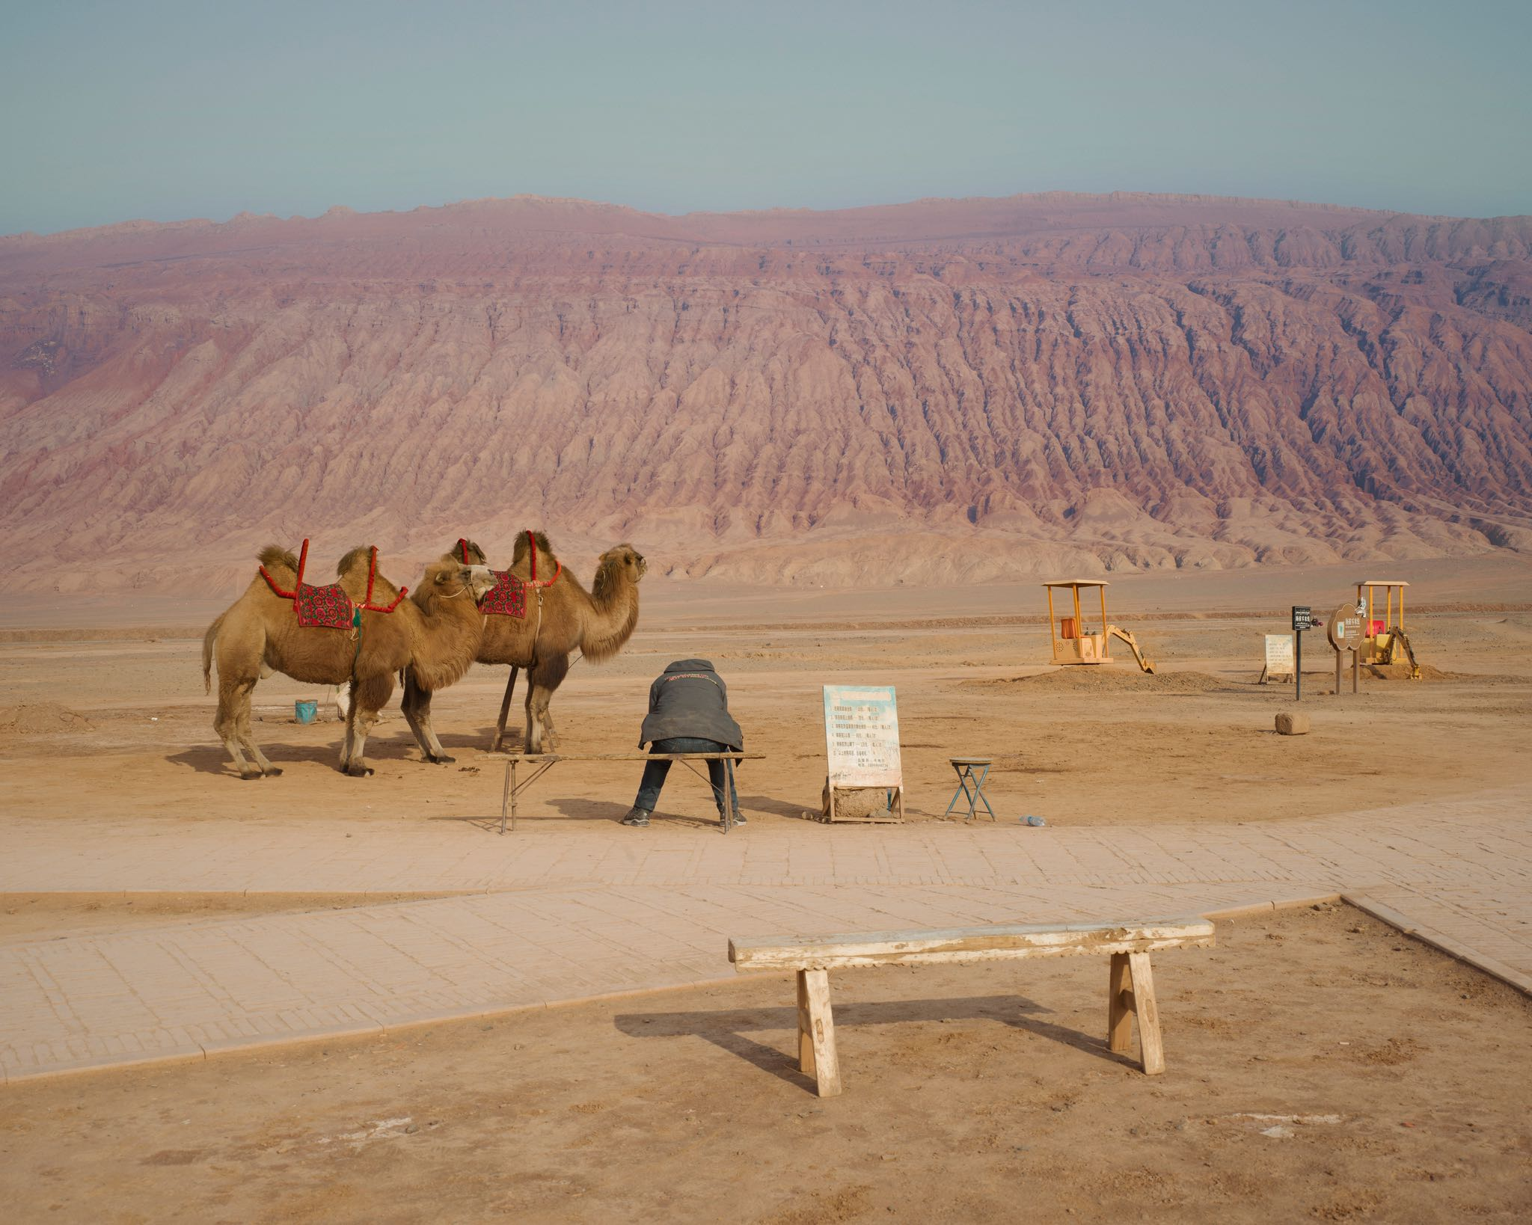
Key Concepts 2

Slide 9
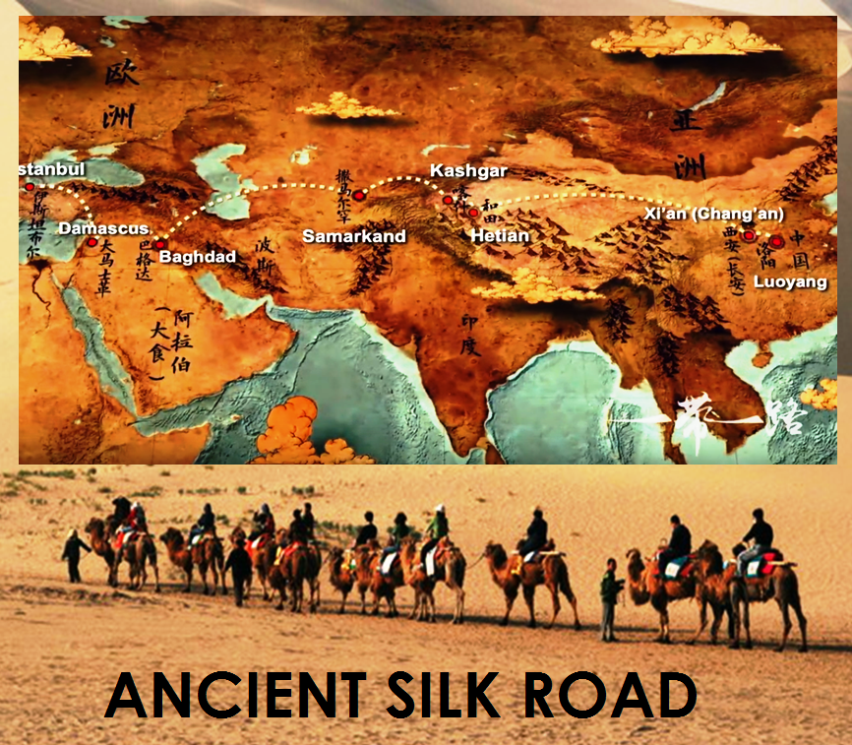

Slide 10
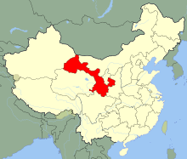
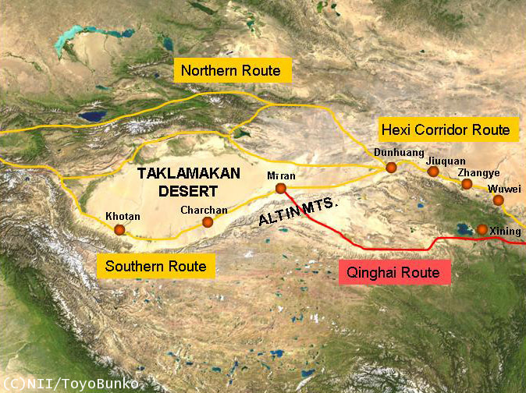

Slide 11
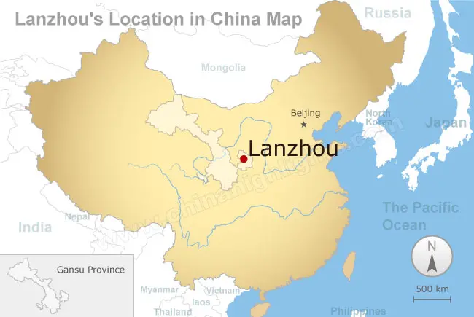

Slide 12
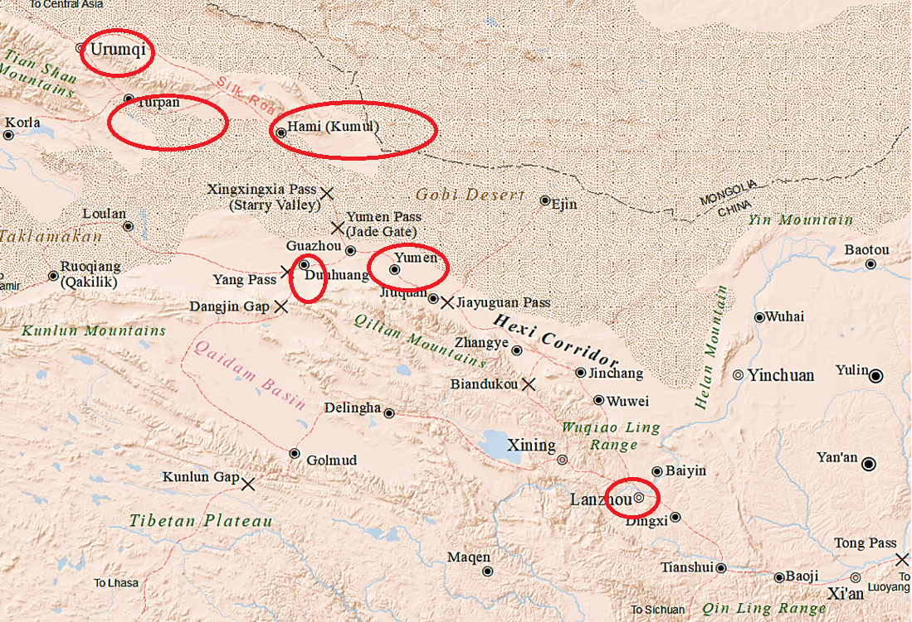

Slide 13
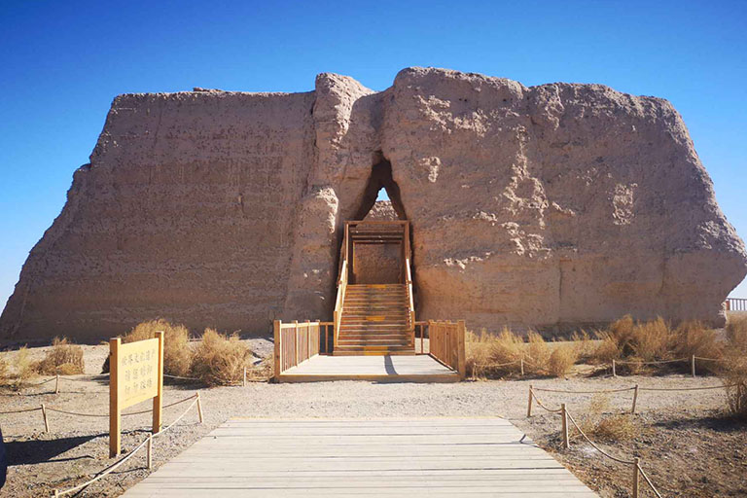

Slide 14
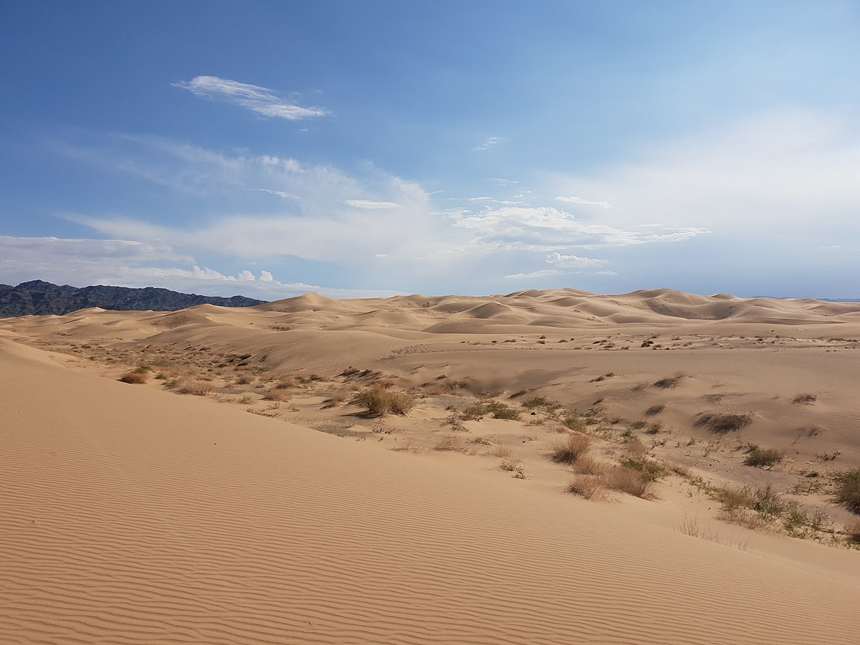

Slide 15
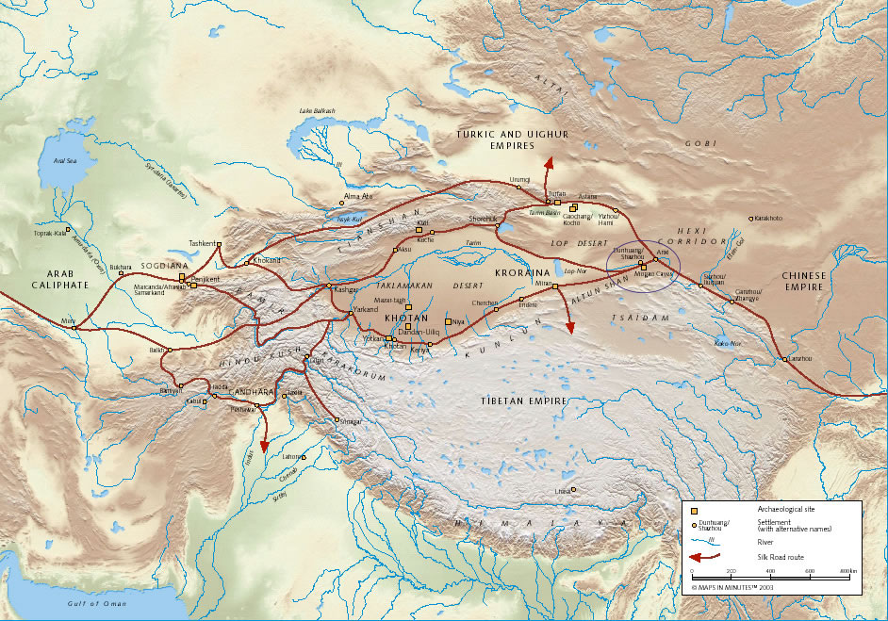

Slide 16
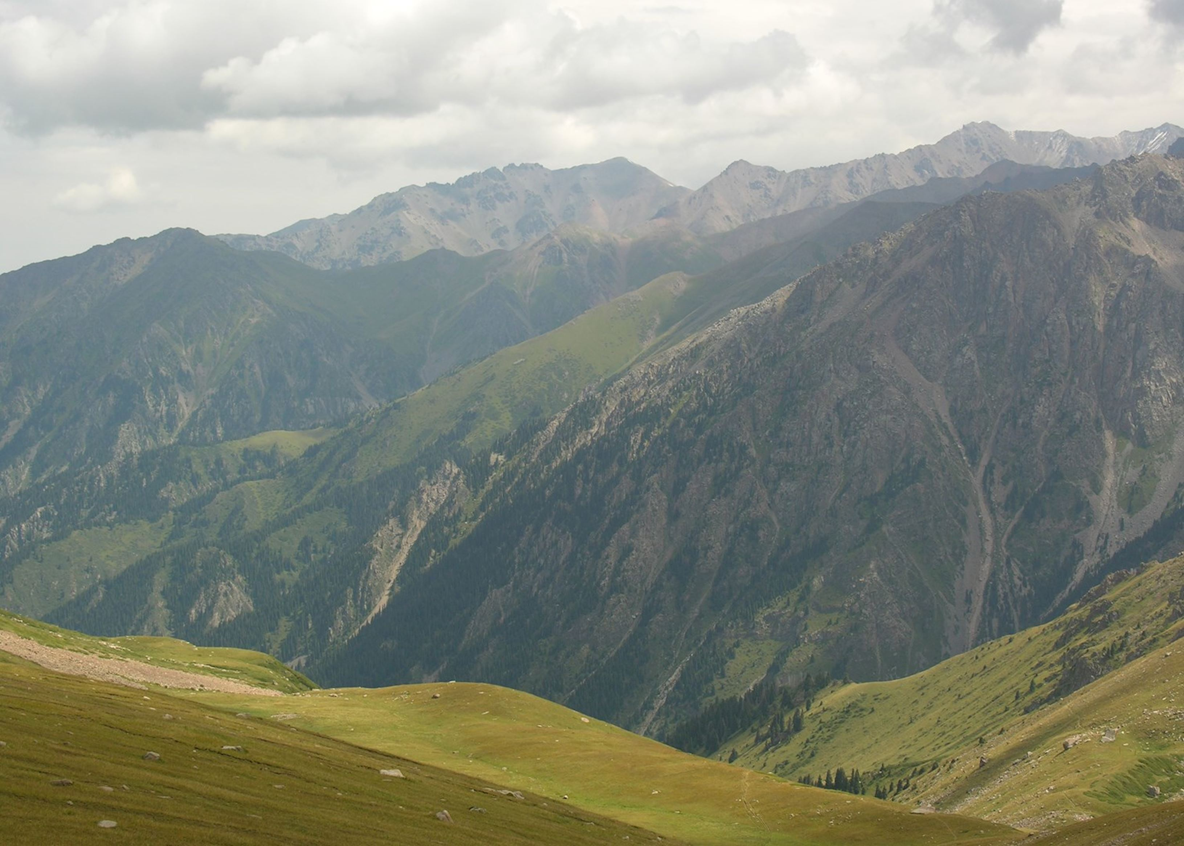
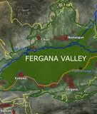

Slide 17
Taklamakan
Poušť střední Asie v Ujgurské autonomní oblasti Sin-ťiang v Čínské lidové republice
„Když vejdeš dovnitř, nevyjdeš ven“
„Poušť smrti“
„Místo bez návratu‘‘
Rozkládá se na ploše 270 000 km2 Tarimské pánve
Na jeho severním a jižním okraji jej protínají dvě větve Hedvábné stezky.

Slide 18
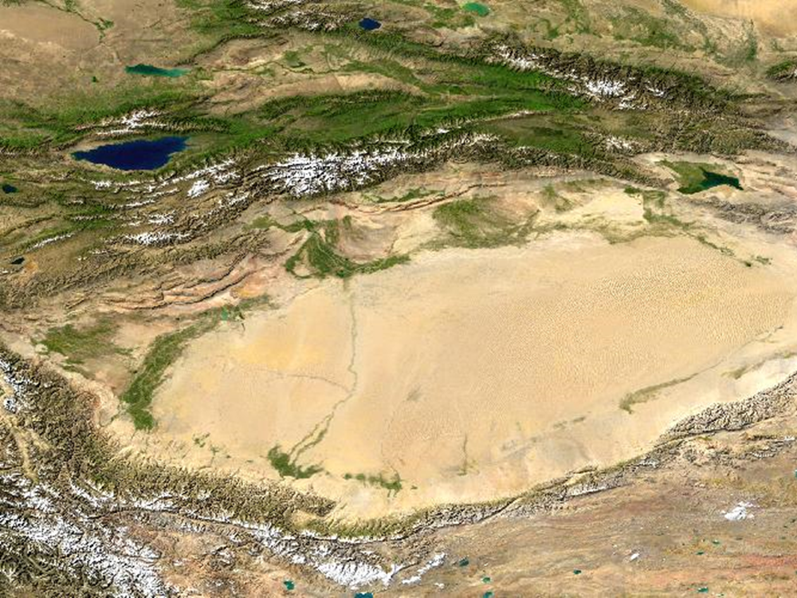
Taklamakan
Notes:
Kašgar

Slide 19
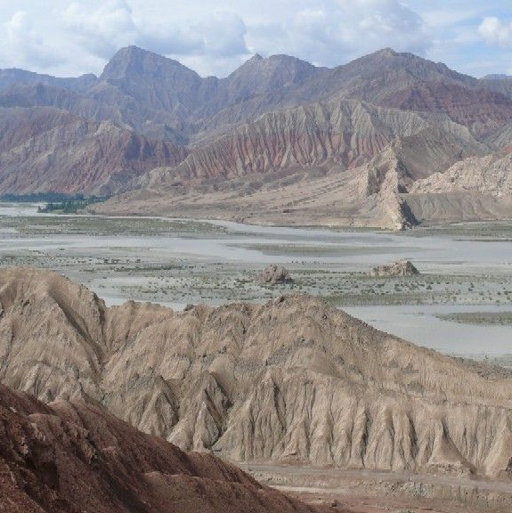
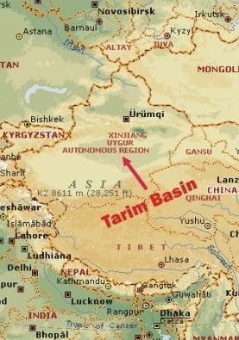

Slide 20
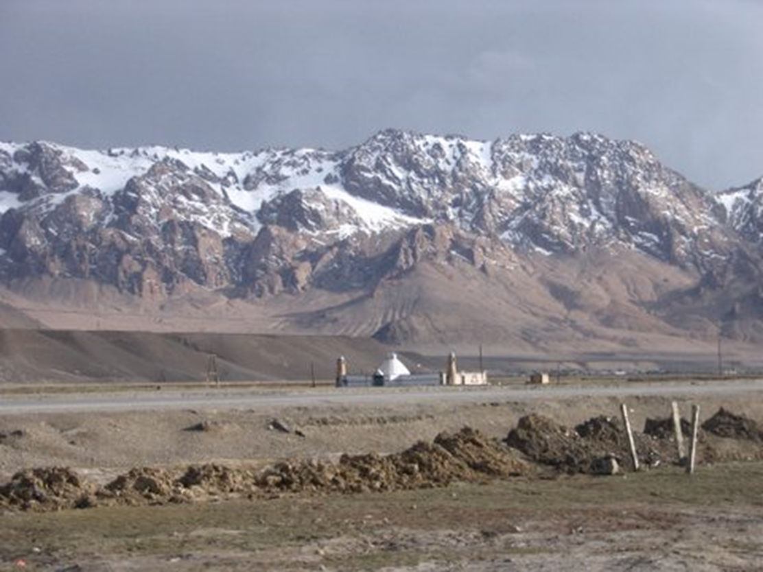

Slide 21
Pamír
Nachází se ve střední Asii
Patří mezi nejvyšší hory světa
Jsou také známy pod čínským názvem Congling neboli Cibulové hory

Slide 22
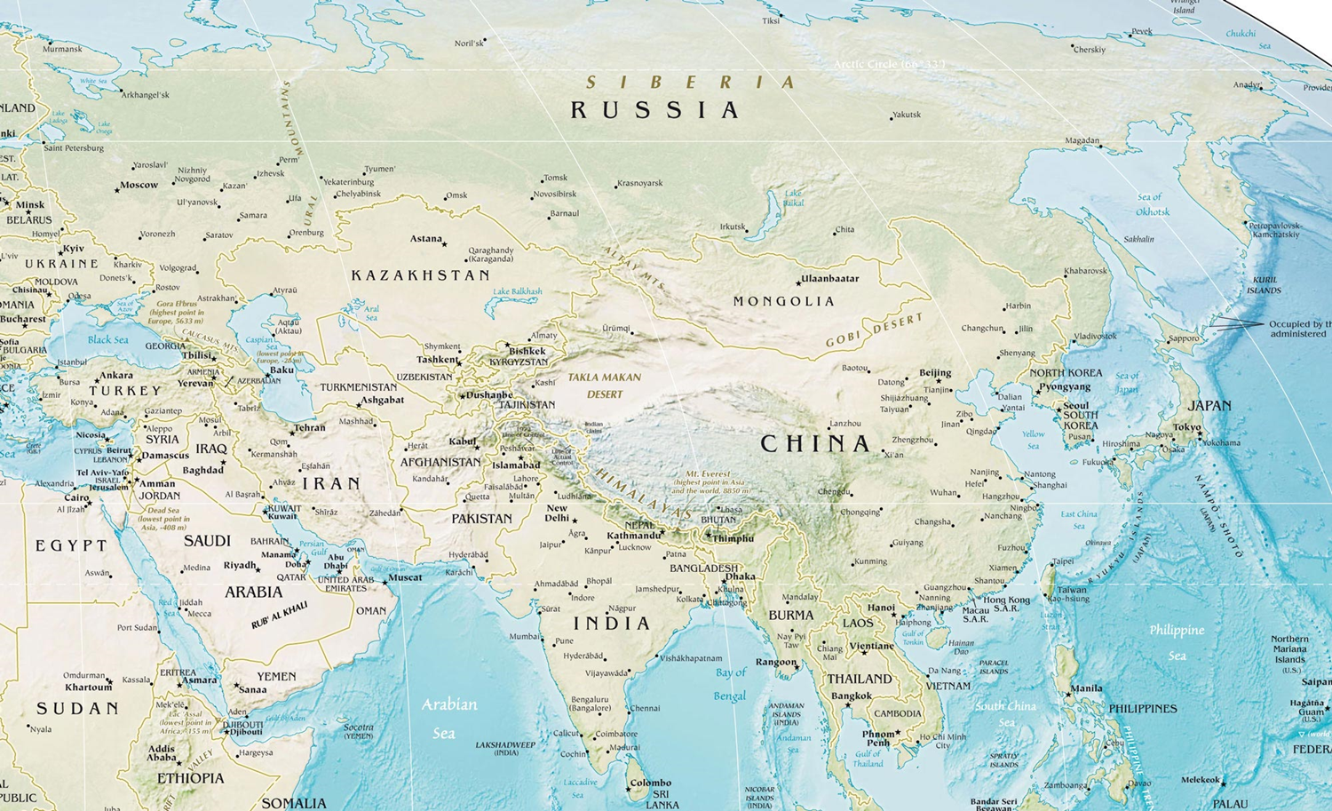

Slide 23
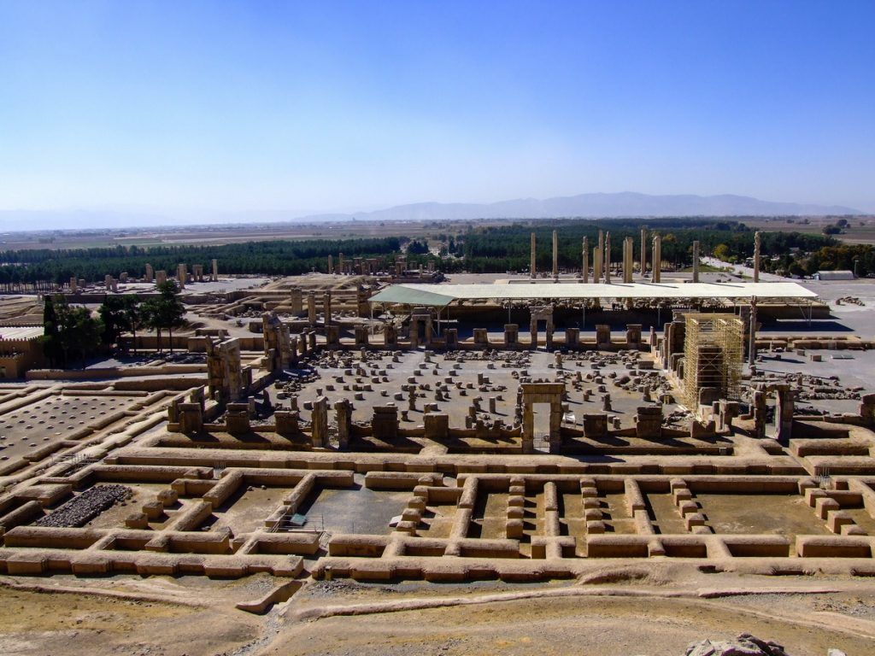

Slide 24
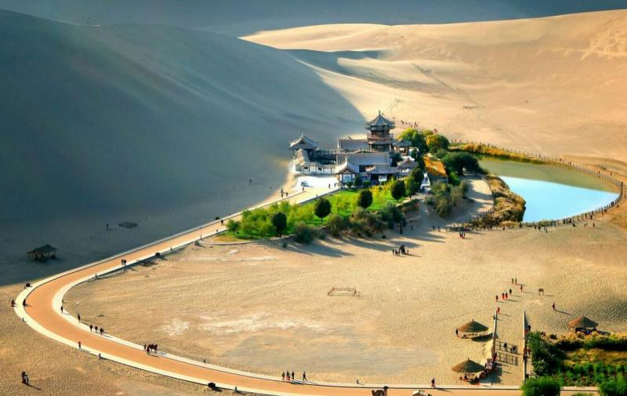

Slide 25
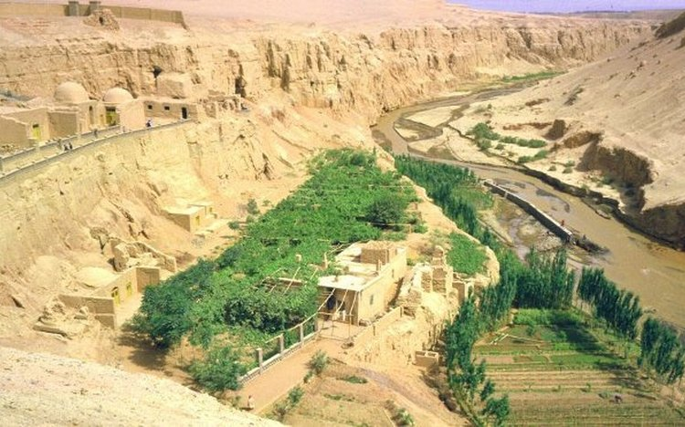

Slide 26
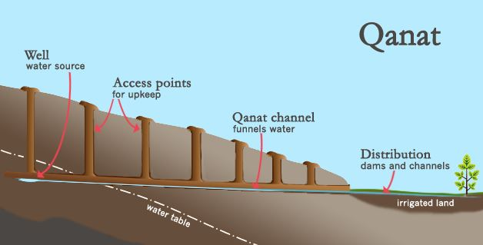

Slide 27
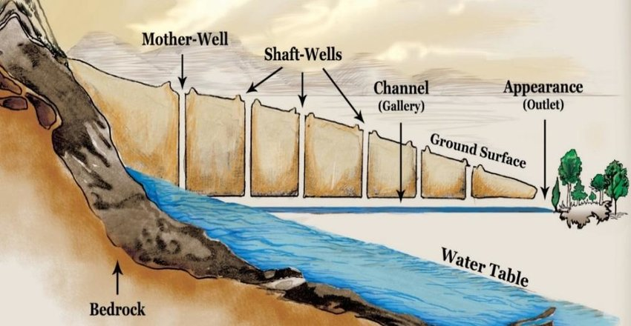

Slide 28
Hedvábná stezka zahrnovala tyto oblasti:
Euroasii
Střední Asii
Čínu
Blízký východ
Jižní Asii
Severovýchodní Asii
Jihovýchodní Asii
Středozemí
Severní Evropu

Slide 29
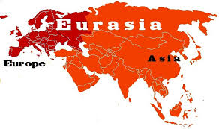

Slide 30
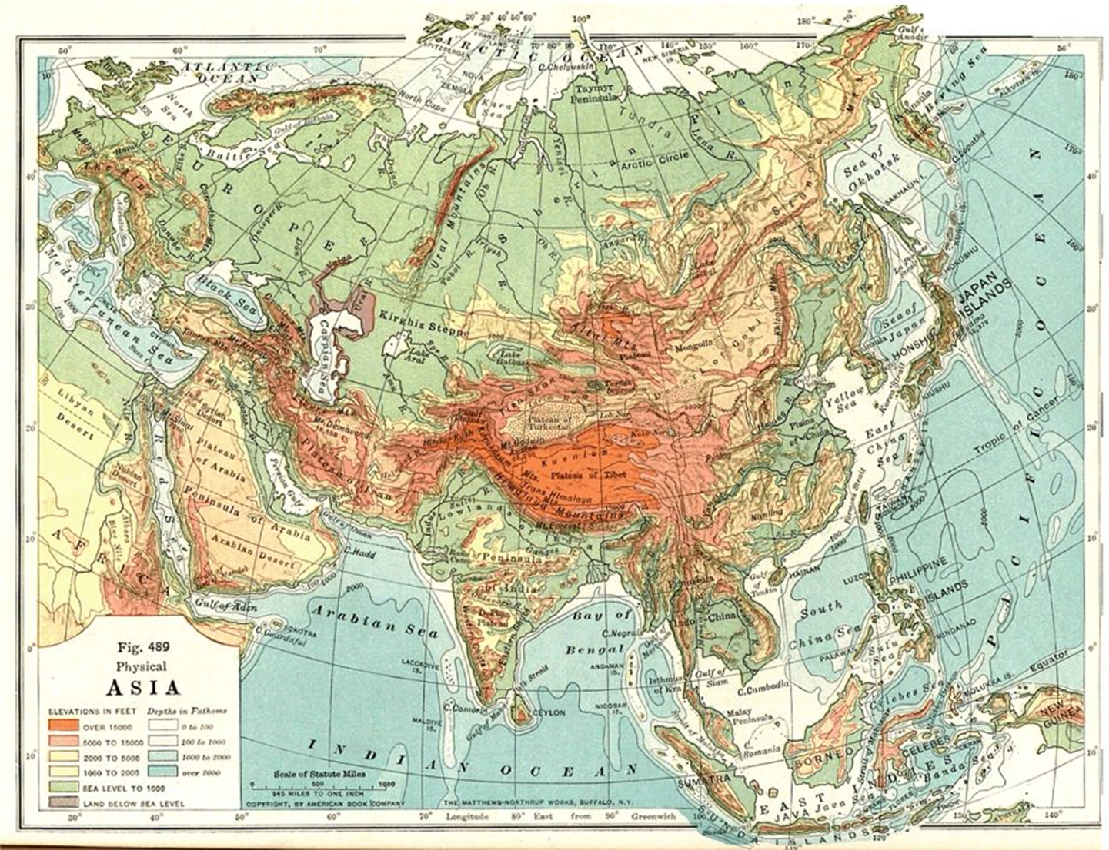

Slide 31
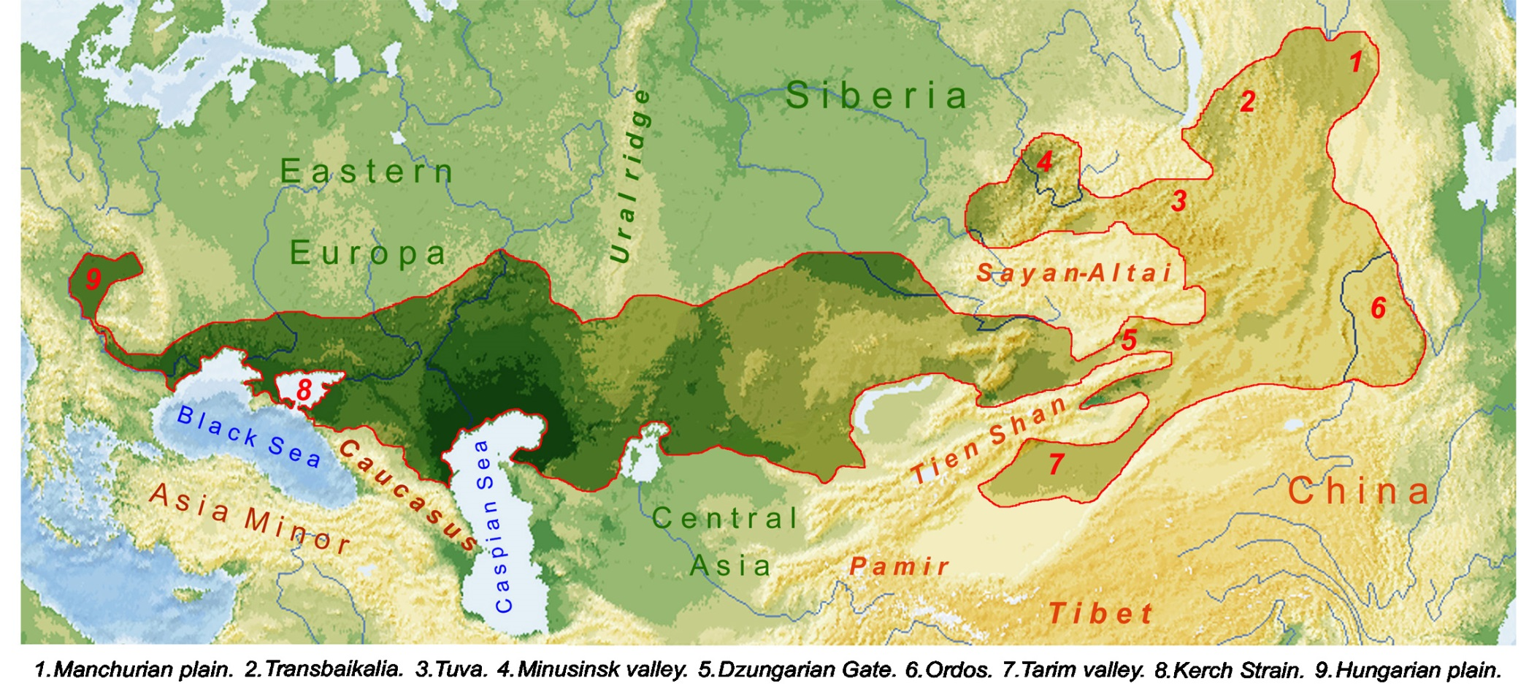

Slide 32
Vnitřní Asie
Vnitřní Asie: lesy, stepi (pastviny), pouště a hory
Stepní zóna představovala zvlněný travnatý porost, bezlesé travnaté pláně.
Během staletí, si mnoho skupin včetně Hunů, Turkitů a Mongolů podmanilo cestu napříč Asií

Slide 33
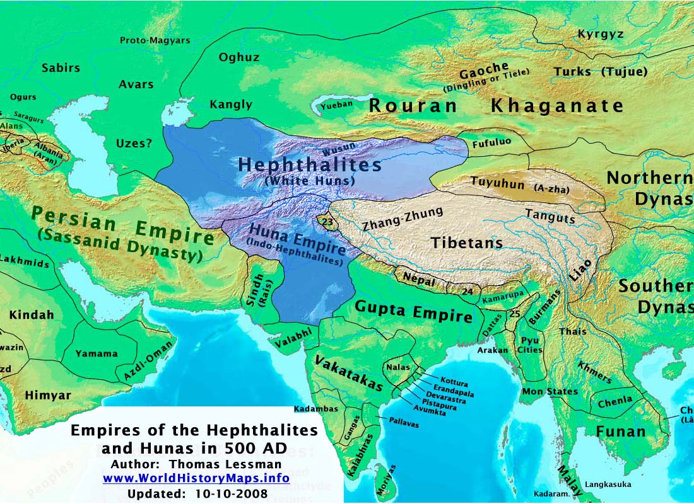

Slide 34
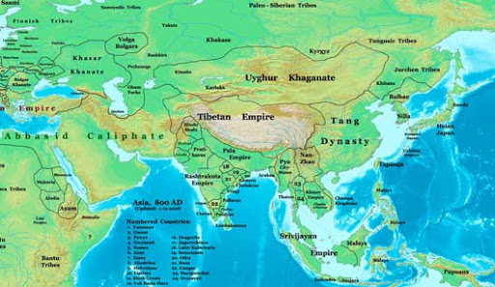

Slide 35
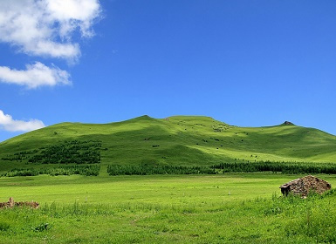
Severní Čína

Slide 36
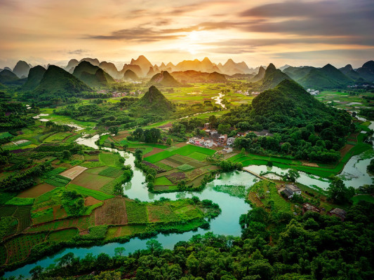
Jižní Čína

Slide 38
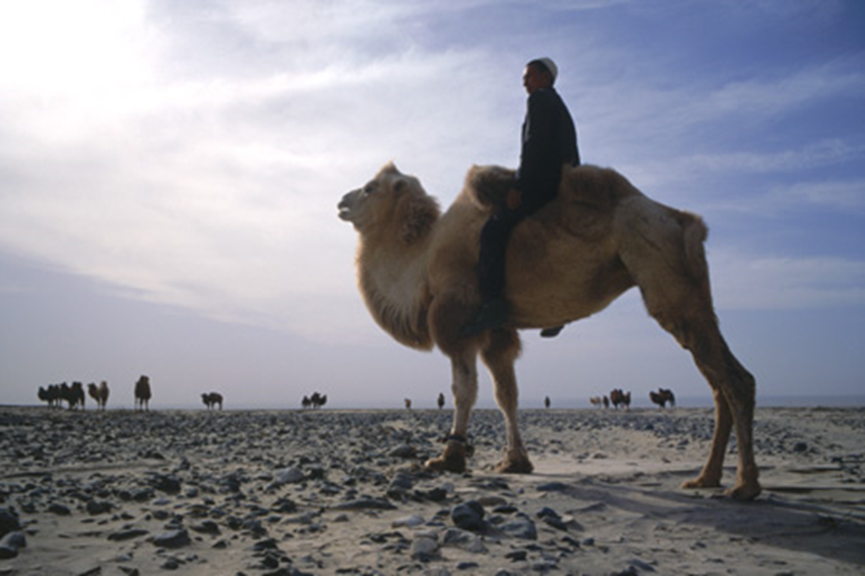

Slide 39
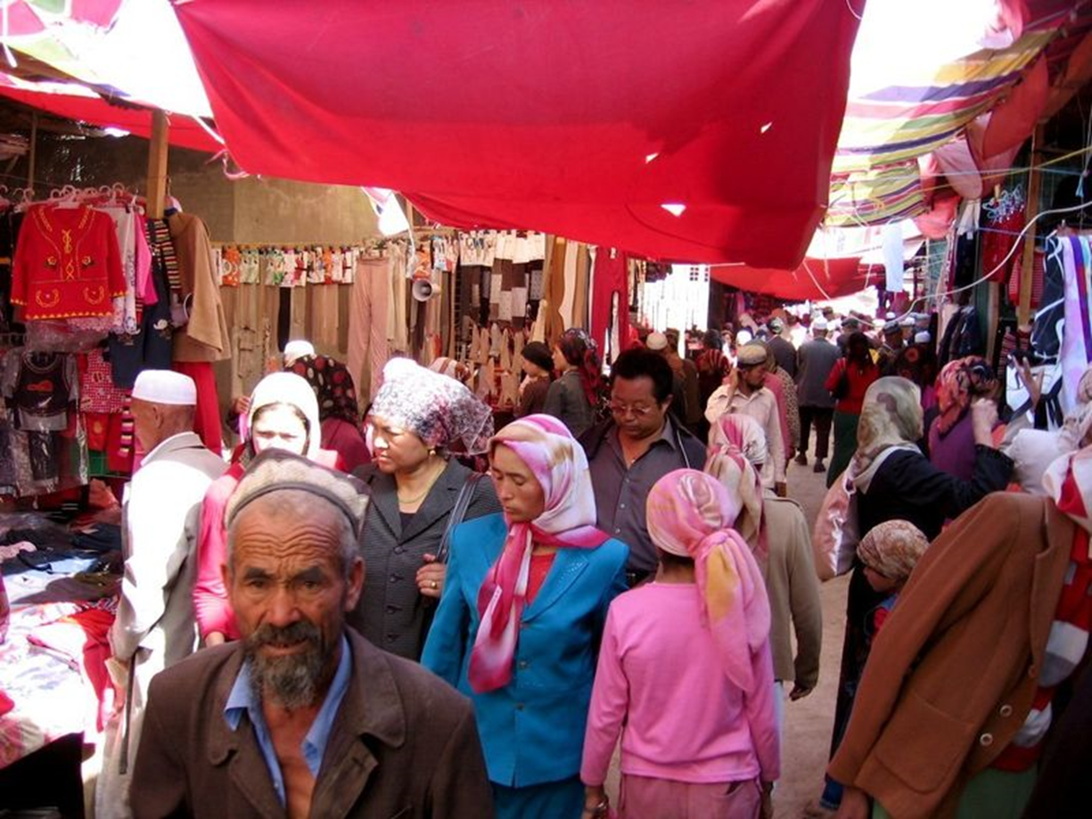

Slide 40
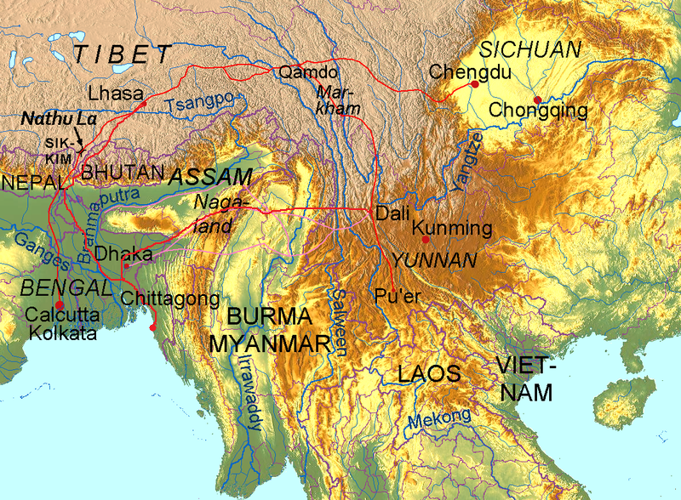

Slide 41
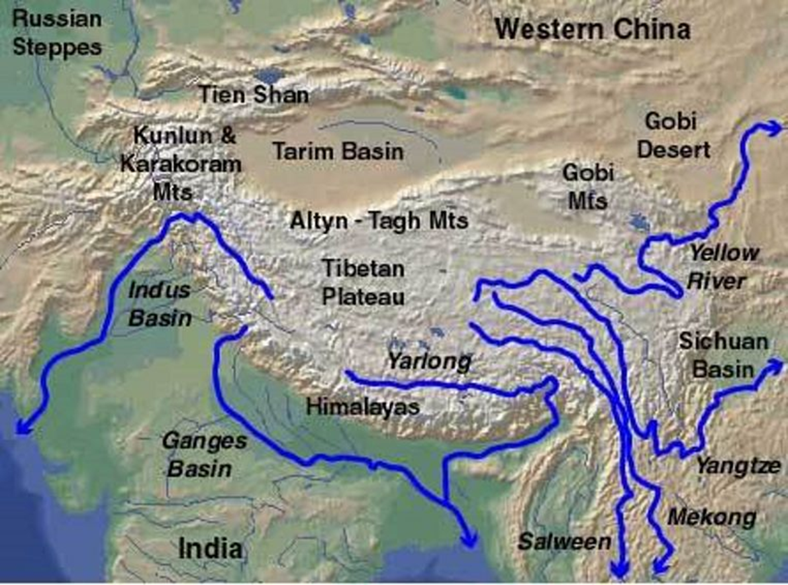

Slide 42
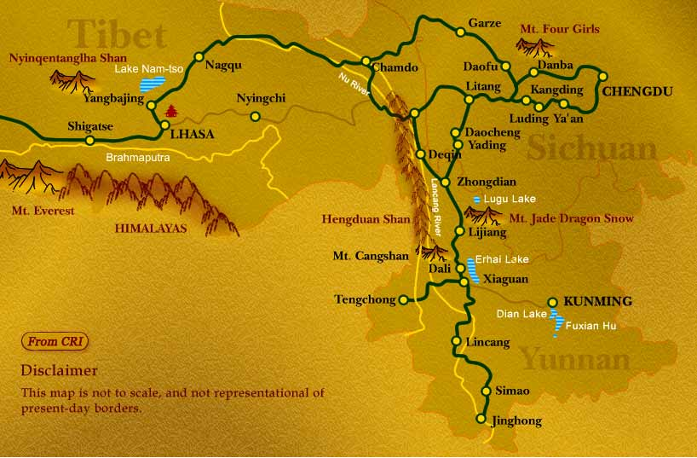

Slide 43
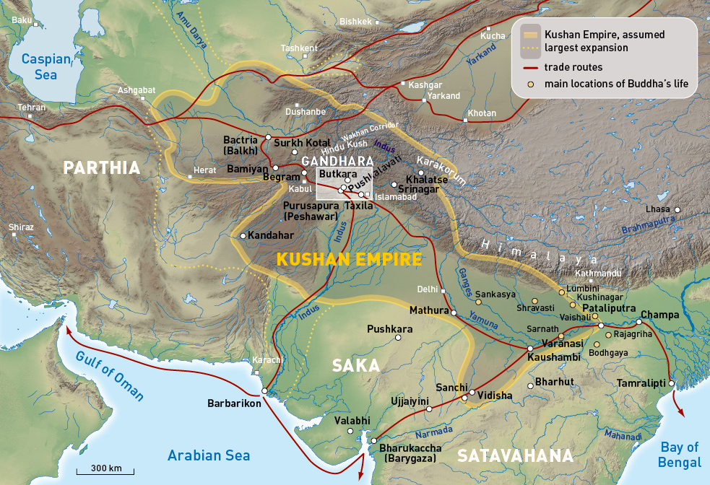

Slide 44
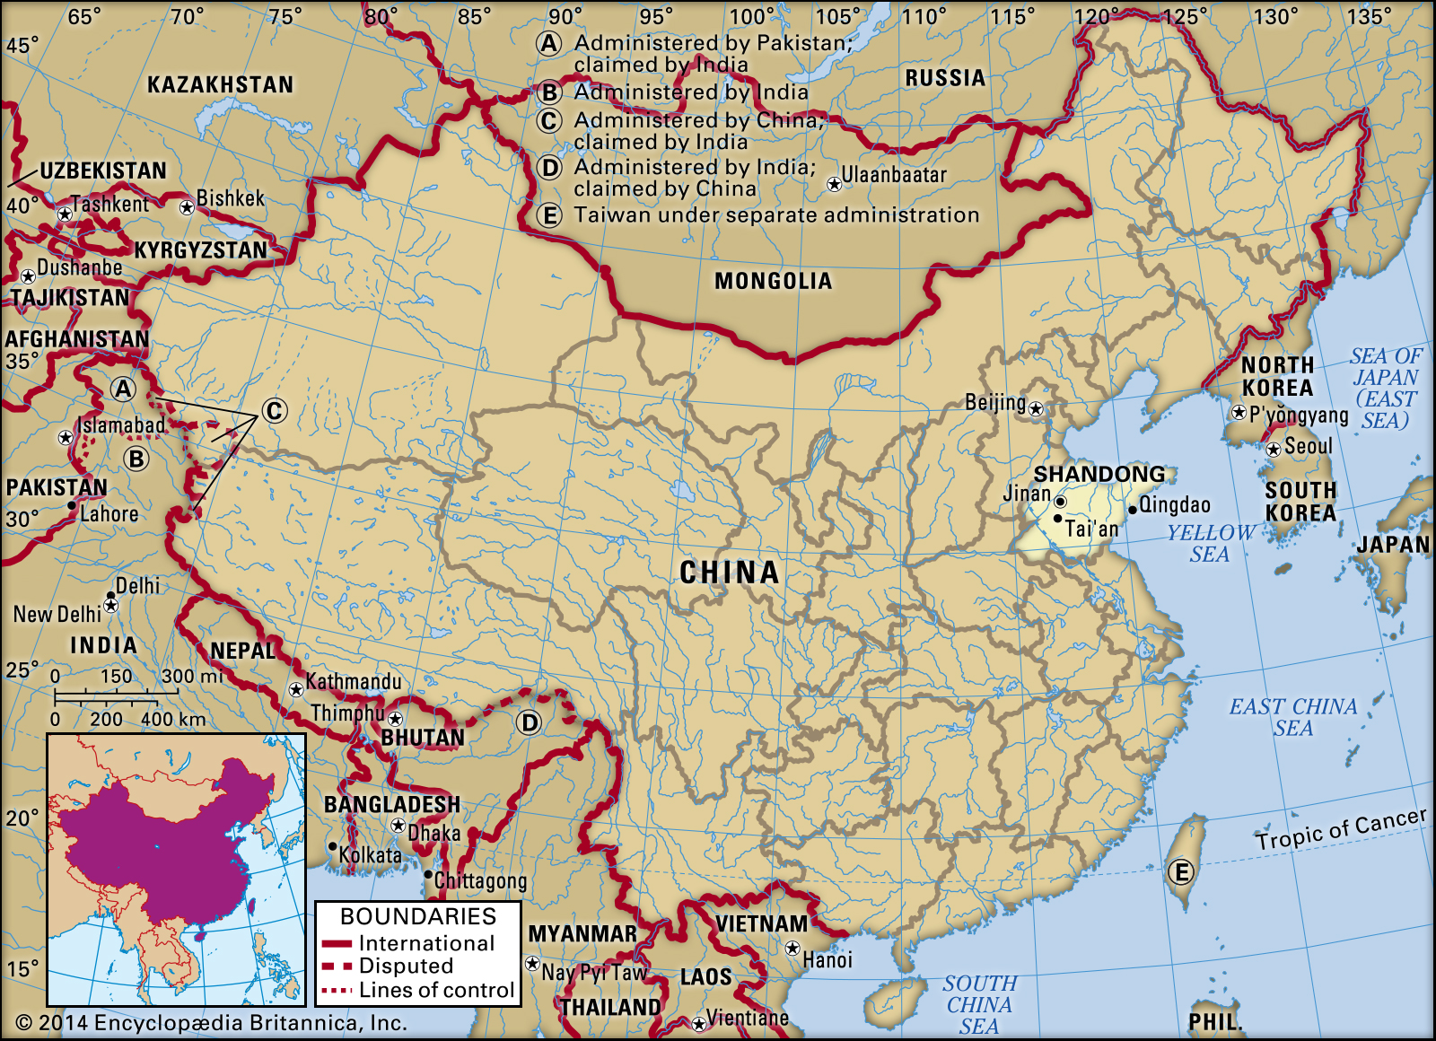

Slide 45
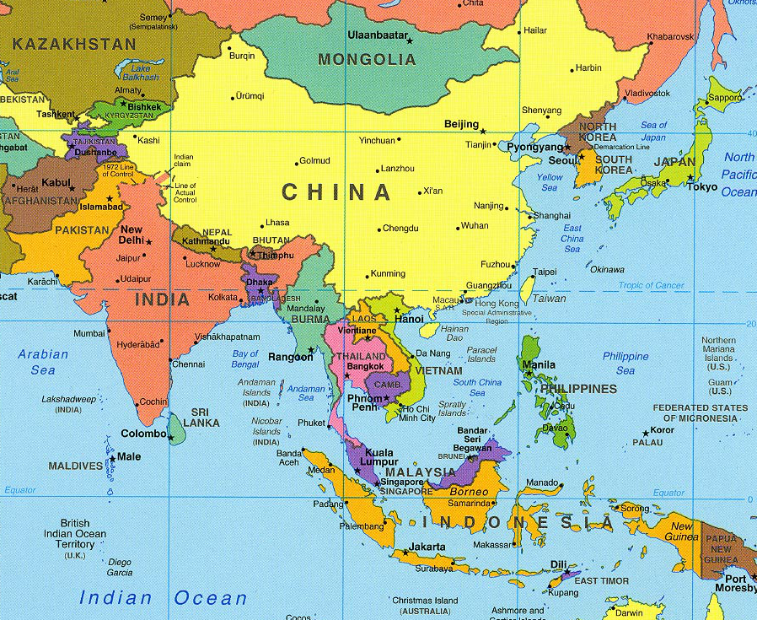

Slide 46
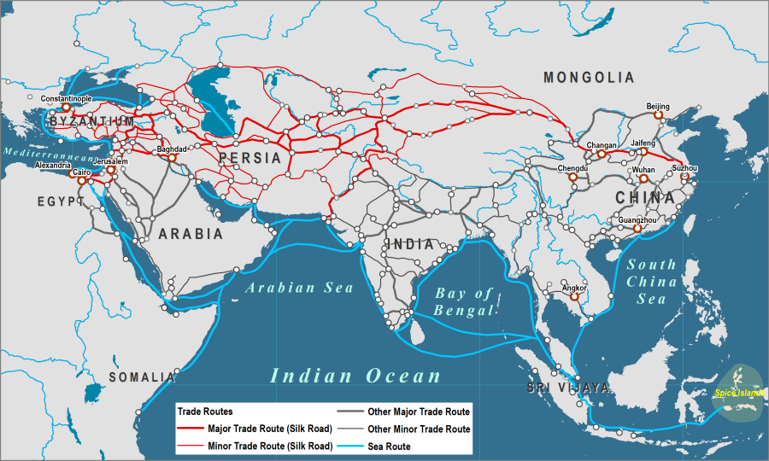

Slide 47
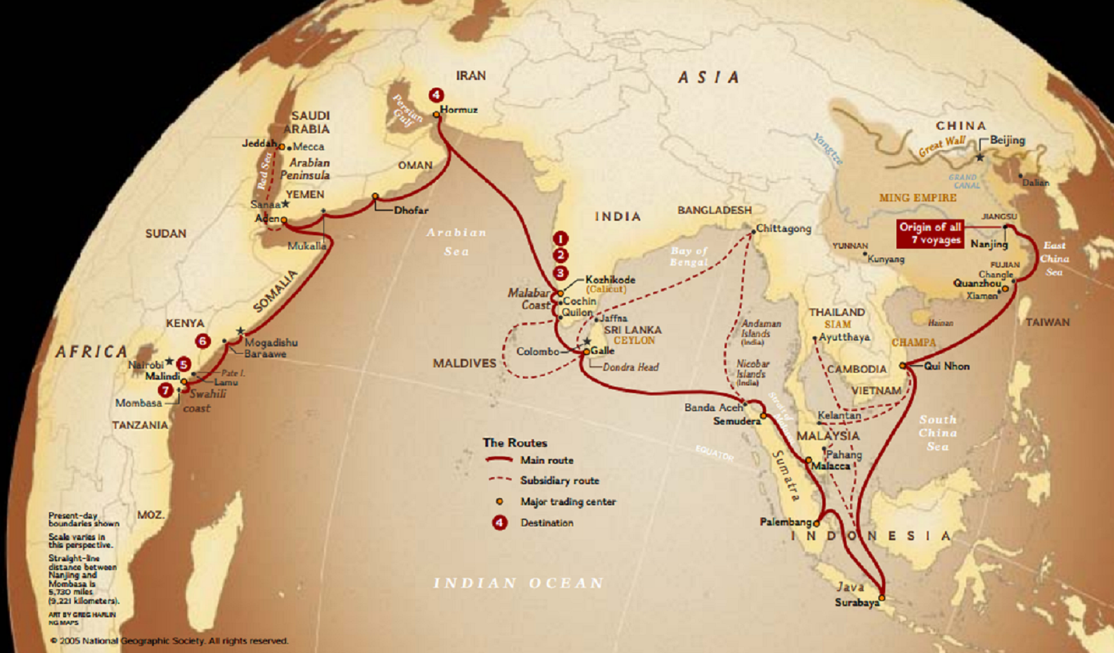

Slide 48
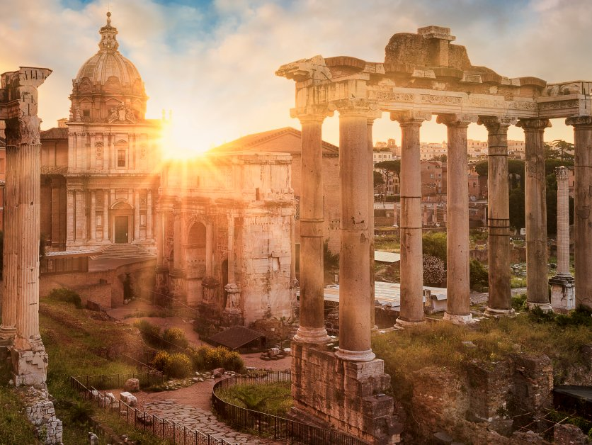
Západ

Slide 49
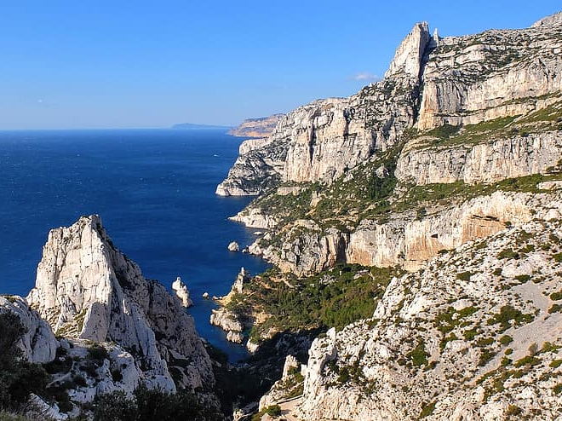

Slide 50
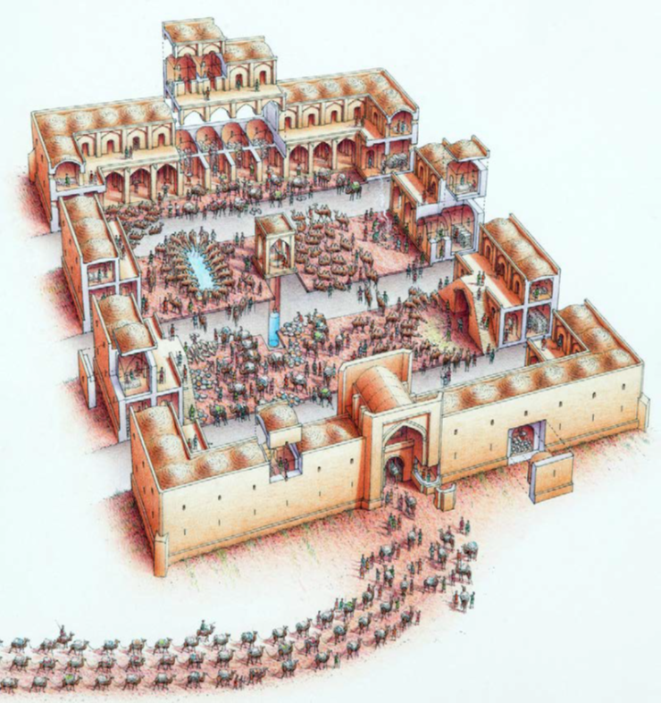
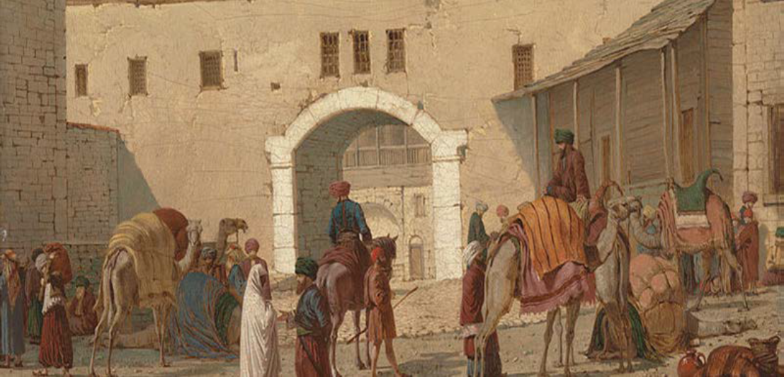
Usnadnit pohyb osob a zboží po vnitrozemských trasách
Trh byl z pravidla na čtvercovém nebo obdélníkovým půdorysu
Velký vstup, aby umožnil příjezd velkým nebo těžce naloženým zvířatům, jako jsou velbloudi.
Nádvoří bylo téměř vždy otevřené

Slide 51
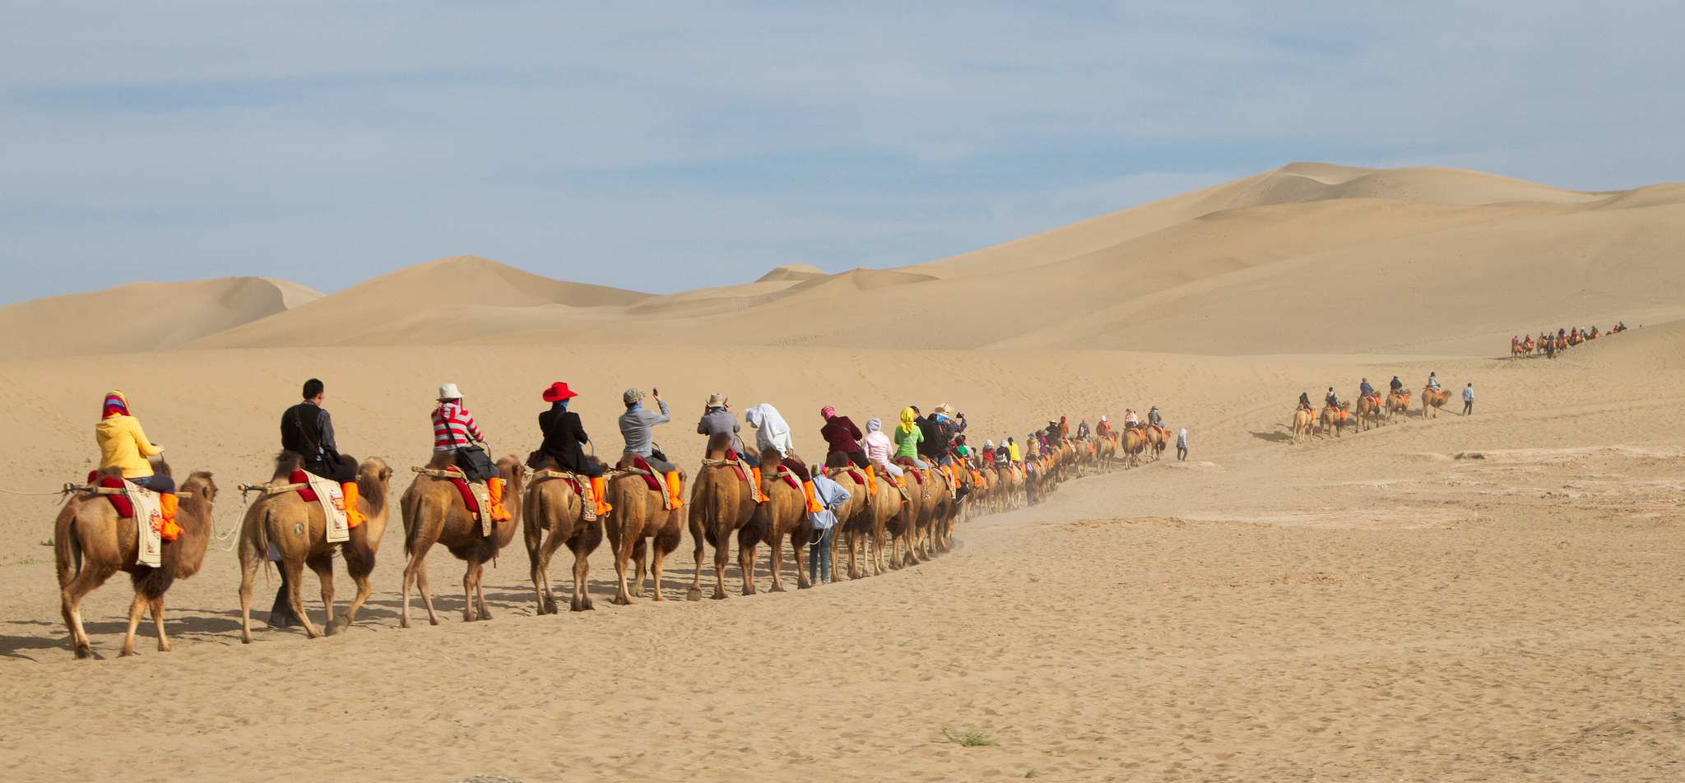

Slide 52
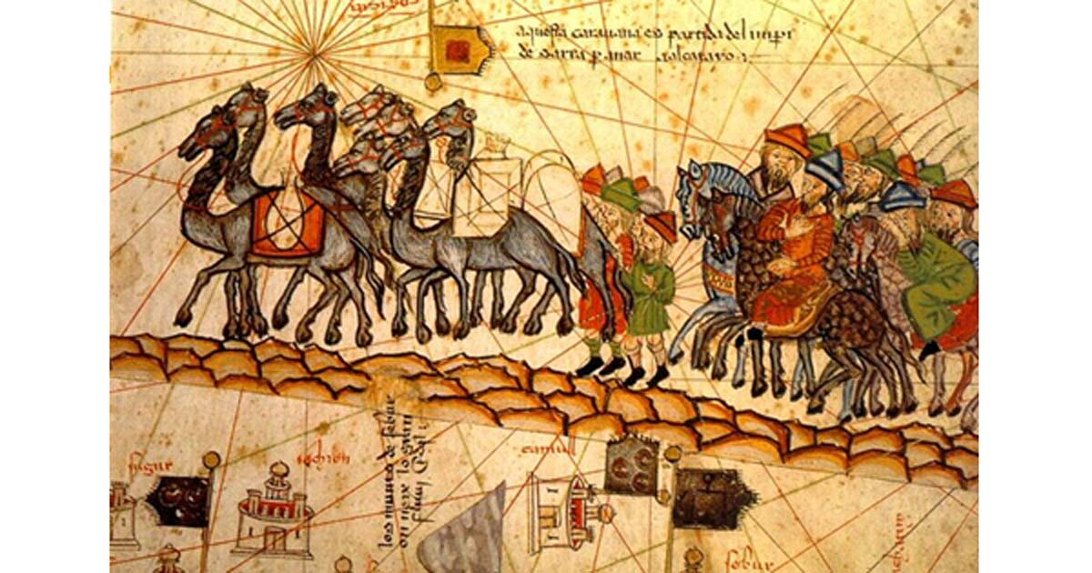

Slide 53
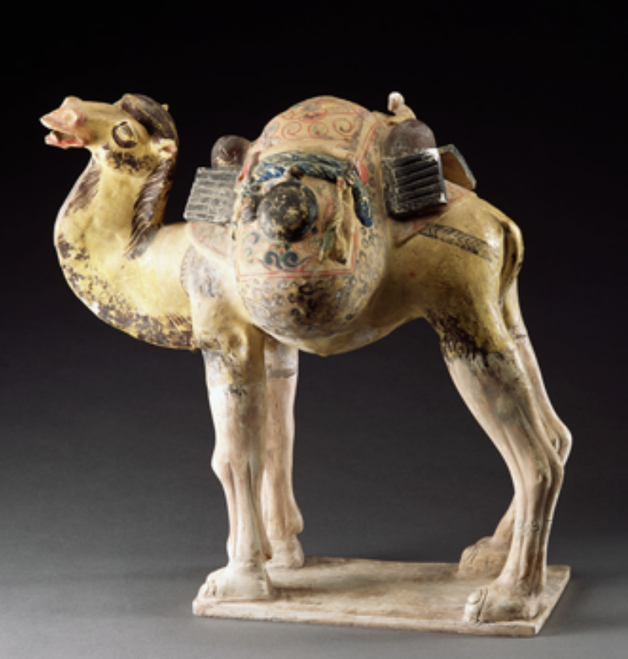

Slide 54
Produkty
Ze stepi:
hospodářská zvířata
živočišné produkty
kožešiny
mroží kly
jantar
Z Číny:
porcelán, keramika
střelný prach
barviva
zrcadla

Slide 55
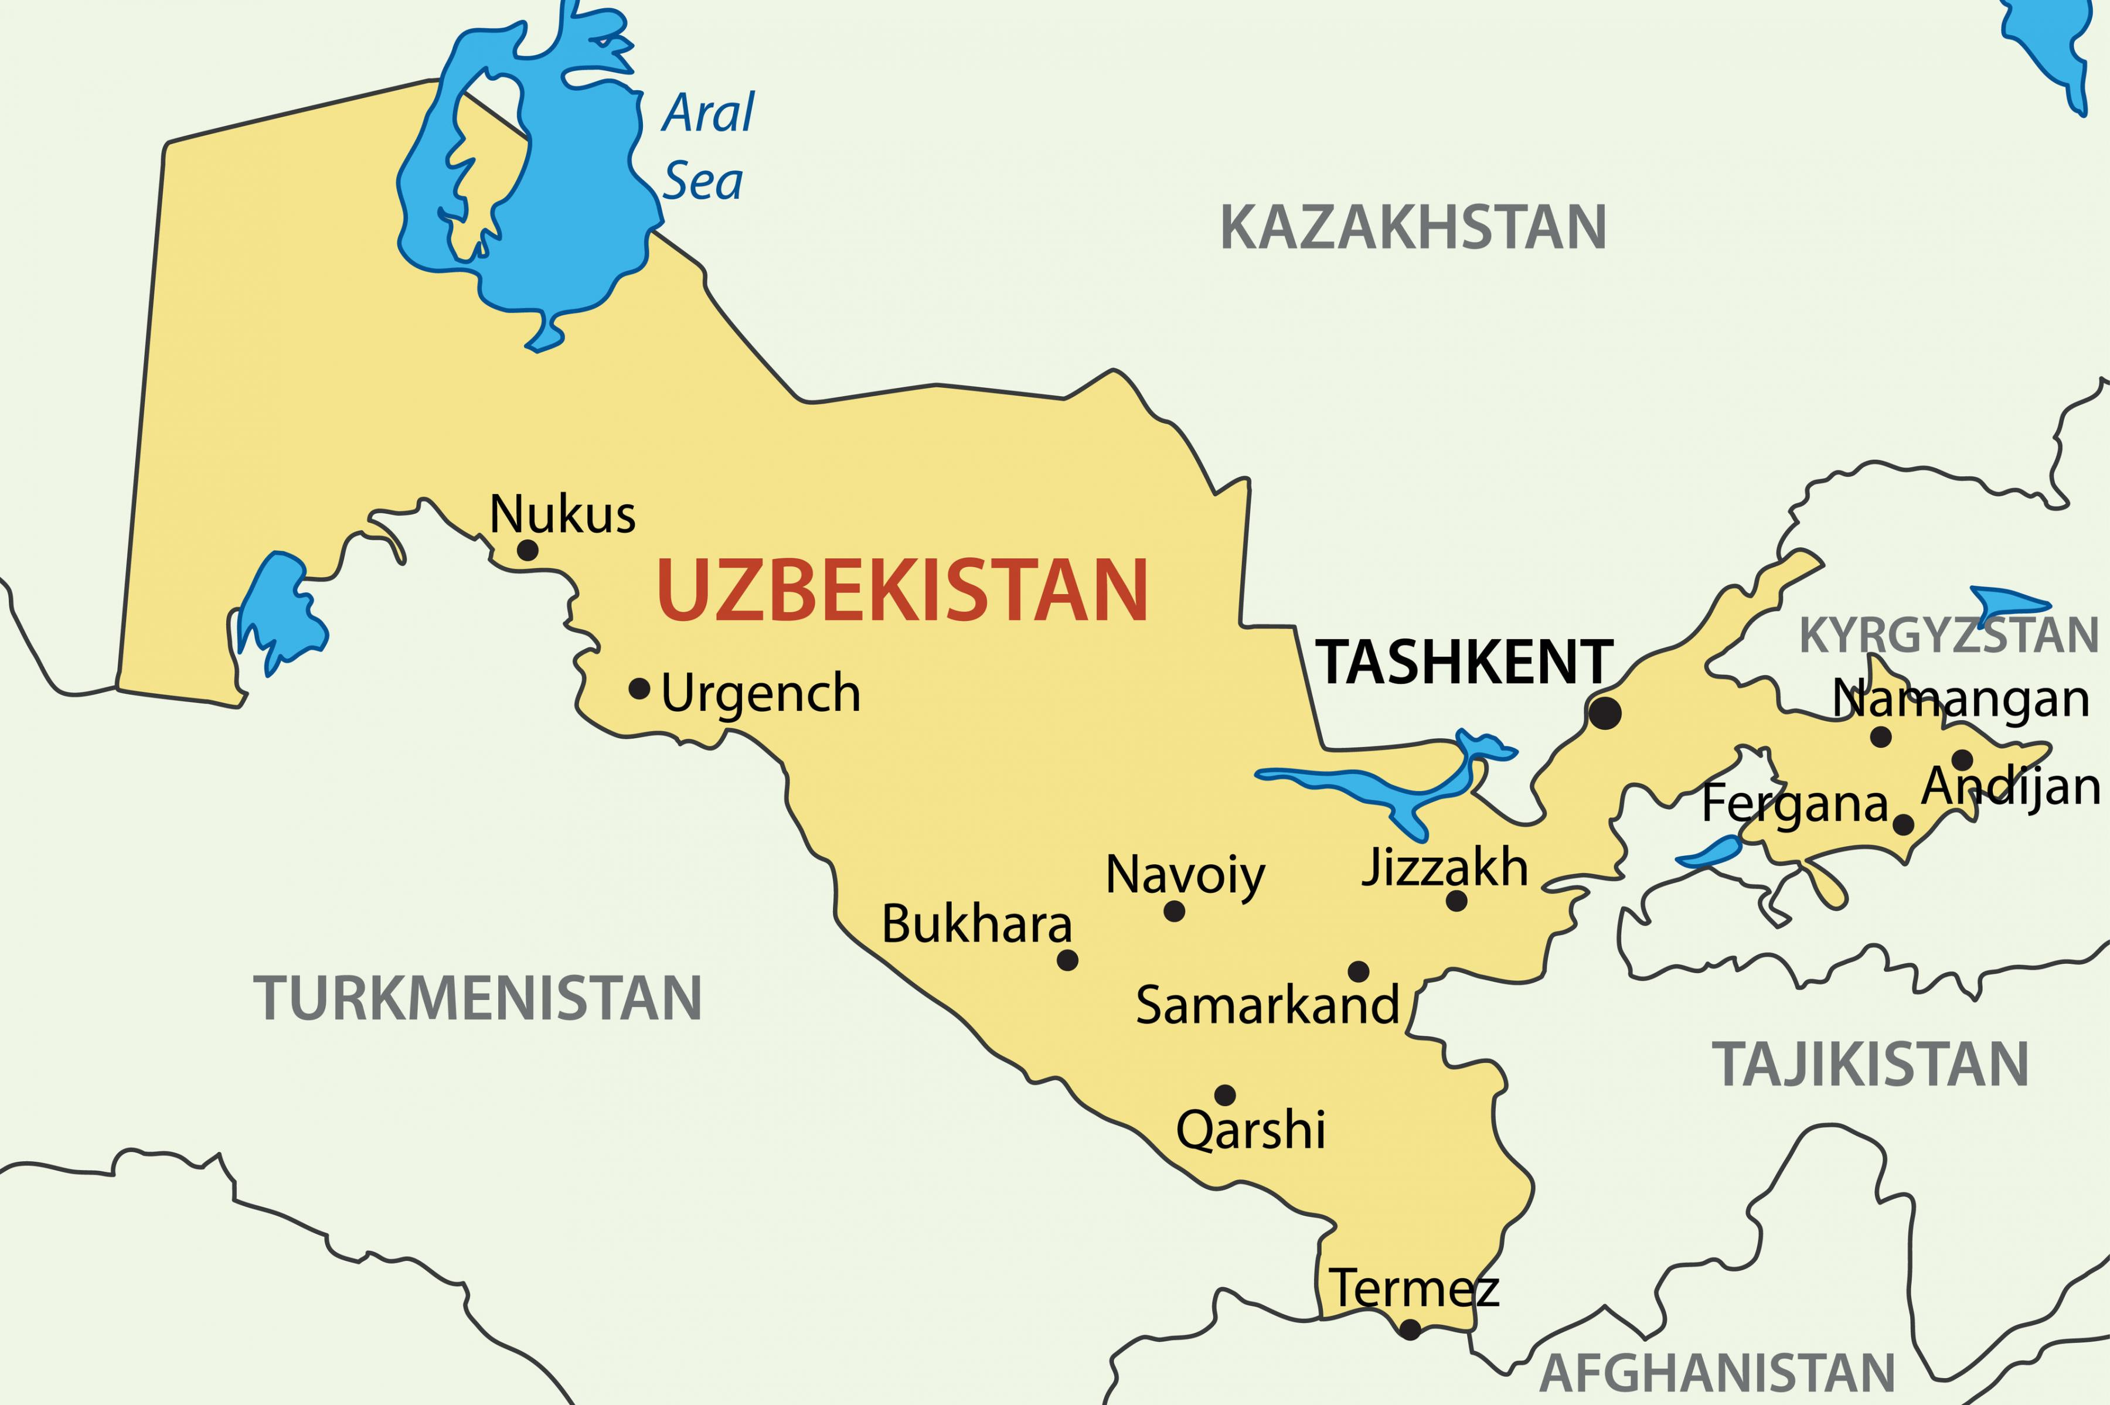

Slide 56



Slide 57


Slide 58


Slide 59
Tato láhev byla pravděpodobně vyrobena v Sýrii kolem roku 1260
Byla nalezena v Číně
Láhev pravděpodobně do Číny přivezli muslimští obchodníci, kteří prodávali své zboží po Hedvábných stezkách.
Byla objevena v mešitě v provincii Šan-si.
Dnes se nachází v muzeu v Ontariu

Slide 60
Notes:
Isfahánský porcelán ze 16 st, dnes v louvre

Slide 61


Slide 62


Slide 63



Osobnosti spojené s Hedvábnou stezkou
Aurel Stein a Sven Hedin
August Hermann
Ferdinand von Richthofen
    Seidenstraße

Slide 64


Slide 65


Slide 66


Slide 67

Čang Čchien
Byl diplomatem čínského císaře Wu-tiho

Slide 68


Slide 69


Slide 70


Slide 71


Slide 72


Slide 73


Slide 74


Slide 75


Slide 76

Si Ťin-pching

Slide 77
Nová ‘‘Hedvábná stezka‘‘
Nová hedvábná stezka je také označována jako Iniciativa pásu a cest.
Její cílem je propojit země v Evropě, Asii a Africe se záměrem investovat do výstavby železnic, dálnic a přístavů.
Tento plán inicioval Si Ťin-pching
Podstatou má být podpora globální spolupráce a hospodářský rozvoj.

Slide 78

.

Slide 79


Slide 80


Slide 81

.

Slide 82
Nová ‘‘Hedvábná stezka‘‘
Trasa se táhne do oblasti Baltského moře přes Střední Asii a Rusko, dále do západní Asie a do oblasti Indického oceánu přes jihozápadní Čínu.
Cílem je posílit spolupráci Číny se zeměmi na těchto trasách, za účelem zvýšení přístupu na trh, podpory obchodu, zlepšení přepravy a logistické efektivity a nakonec podpořit hospodářský rozvoj na trasách, včetně zvyšování mezilidských výměn

Slide 83


Slide 84
Cíle Nové Hedvábné stezky:
zvýšit vývoz
usnadnit obchod
stavba železnic
projekt rozšíření a výstavby národní dálnice v Pákistánu
řešit přebytek průmyslové kapacity
zvýšit obrat Asijské rozvojové banky
posílit turistiku

Slide 85


Slide 86



Slide 87


Slide 88


Slide 89


Slide 90


Slide 92
Notes:
turkmen

Slide 93
Notes:
turkmen

Slide 94
Notes:
turkmen

Slide 95
Notes:
kazach

Slide 99
Futuh al-Haramayn je průvodce, který zobrazuje rituál hadždž
Pouť musí všichni muslimové dokončit jednou v životě
Tento obrázek ukazuje svatá místa v Mekce a Medině, která muslimové navštěvují.
Toto je první kopie, o které se uvažovalo v Buchaře, dnešním Uzbekistánu
Všechny kopie Futuh al-Haramayn obsahují obraz Ka'aba, pomník v Mekce, ke kterému se všichni muslimové modlí
al-Haramayn je příkladem toho, jakým způsobem se šířily myšlenky islámu a také k propojení muslimů v různých regionech

